Slide 1
Роль классного руководителя в повышении качества обучения школьников

Slide 2
Самое главное у классного руководителя, желающего повысить качество обучения - создание условий для успешного обучения и воспитания.

Slide 3
Классный руководитель выбирает различные формы работы для контролирования учебной деятельности учащихся, но прежде всего он должен учитывать все факторы, влияющие на достижение успехов в учебе детей, таких как уровень толерантности учителя-предметника и учеников, эмоциональную наполняемость учебной среды и самооценку учащегося.

Slide 4
Работа классного руководителя в повышении качества обучения:
Родители
Классный руководитель
Учителя-предметники
Ученик

Slide 5
1.Классный руководитель- ученик
У многих учащихся возникают проблемы с учебной успеваемостью и учителями. И это порой вовсе не связано с работоспособностью ребёнка или его интеллектуальными возможностями. Зачастую это связано с резким падением интереса к учению, изменением учебной мотивации.
Классный руководитель должен вовремя исследовать причины учебных проблем ученика и использовать полученные результаты в работе с классом. В этом могут помочь следующие методики.

Slide 6
Изучение отношения учащихся к учебным предметам
Учащиеся заполняют таблицу. Напротив записанного учебного предмета указывают причину , почему изучение этого предмета для него необходимо (1 часть таблицы) или интересно (2 часть таблицы). Заполнить таблицу нужно, используя предложенные варианты ответов.
Вопросы анкеты позволяют классному руководителю выяснить, что представляет собой познавательный интерес учащихся класса, какие предметы вызывают у учащихся трудности, с чем или с кем связаны учебные трудности детей.
Вопросы 1 блока- это вопросы, которые объединены событийностью, теоретическими основами, нравственной проблематикой.
Вопросы 2 блока- это вопросы, которые объединены способами познавательной деятельности, характером отношений между учащимися и учителем; характером отношений внутри коллектива и вне его.
На основании данной таблицы так же можно помочь организовать выбор элективных курсов.
1 |  | 2
Необходимые предметы | Причина (потому что) | Интересные предметы | Причина (потому что)
 |  |  | Интересно узнавать о разных факторах, удивительных событиях Интересно узнавать о жизни людей и их деятельности Интересно выяснить причины событий Интересно слушать объяснения учителя по этому предмету Интересно на уроках и дома решать задачи, выполнять упражнения, практические работы, заполнять таблицы, карты, схемы Интересно находить дополнительные сведения , выступать с ними перед классом Интересно находить объяснение явлению, ставит проблему и решать её Интересно , так как учитель преподаёт интересно , необычно, тем самым привлекает интерес к предмету Интересно, так как этот предмет даётся мне легко Этот предмет связан с другими предметами Интересно, потому что по этому предмету легко получить оценку Интересно, потому что этот предмет мобилизует волю и заставляет сосредоточенно мыслить

Slide 7
Доминирующие мотивы
Учащиеся выполняют задания на листочках: ставят напротив перечня мотива балл, указанный в таблице.

Slide 8
№ | Перечень мотивов | Баллы
1 | Понимаю, что ученик должен учиться хорошо | 0 | 1 | 2 | 3 | 4 | 5
2 | Стремлюсь быстро и точно выполнять требования учителя
3 | Понимаю свою ответственность за учение перед классом
4 | Хочу закончить школу и учиться дальше
5 | Понимаю, что знания мне нужны для будущего
6 | Хочу быть культурным и развитым человеком
7 | Хочу получить хорошие оценки
8 | Хочу получать одобрение родителей
9 | Хочу, чтобы класс был обо мне хорошего мнения
10 | Хочу быть лучшим учеником класса
11 | Хочу, чтобы ответы на уроках были самыми лучшими
12 | Хочу занять достойное место среди лучших в классе
13 | Хочу, чтобы одноклассники не судили меня за плохую учёбу
14 | Хочу, чтобы не ругали родители и учителя
15 | Не могу получать плохие оценки
16 | Мне нравится учиться
17 | Люблю узнавать новое и неизведанное
18 | Нравятся необычные и нестандарттные уроки учителей
19 | Мне нравится преодолевать трудности в учебной деятельности
20 | Люблю уроки, на которых можно рассуждать
21 | Люблю, когда учитель оценивает справедливо мои учебные успехи
Анализ результатов:
1-3-мотивы долга и ответственности; 4-6-мотивы самоопределения и самосовершенствования; 7-9-мотивы собственного благополучия
10-12-мотивы престижности; 13-15-мотивы избежания неприятностей;
16-18-мотивы отношения к процессу обучения
19-21-мотивы отношения к процессу учения
Однако, классному руководителю будет очень важно изучить наиболее и наименее осознаваемые мотивы учения учащихся. Данная методика помогла мне организовать работу с семьёй и учеником для преодоления проблем в обучении.

Slide 9
Организация индивидуальной работы с учащимися
Группа | Содержание работы | Кто участвует | Результат
Высокомотивированные обучающиеся
Слабоуспевающие обучающиеся
Обучающиеся, оказавшиеся в трудной жизненной ситуации

Slide 10
Ведомость посещения уроков, опозданий учащимися 9в класса
Период с _____________ по_____________
Фамилия. Имя | Понедельник |  |  |  |  |  | Вторник |  |  |  |  | Среда |  |  |  |  |  |  | Четверг |  |  |  |  |  | Пятница |  |  |  |  | суббота |  |  |  |  | Подпись учащегося
 | Биология | Математика | Русский язык | Физ. культура | История | История | Математика | Ин. язык | Литература | Физ. культура | Обществознание | География | Физ. культура | Математика | История | Обществознание | Химия | МХК |  | Математика | Русский язык | ОБЖ | Ин. язык | Информатика | Физика | Математика | Русский язык | Физ. культура | Обществознание | Литература | Литература | Ин. язык | Технология | Классный час
 |  |  | О |  |  |  | Н
 |  |  |  | О
Классный руководитель _______________Майлибанва Н.К.

Slide 11
Успеваемость учащихся
№ | ФИО | Русский язык | Литература | Математика | История | Биология | Средний балл | Качество % | Результат | Проделанная работа
1. | Петров Иван
 | Оценки предыдущего года | 4 | 3 | 4 | 5 | 4 | 4 | 80
 | 1 четверть | 3 | 4 | 3 | 4 | 4 | 3,6 | 60 |  | Беседа с учащимся, родителями, учителем-предметником, информационное письмо родителям
 | 2 четверть | 4 | 4 | 3 | 4 | 5 | 4 | 80
 | 3 четверть
 | 4 четверть
 | год
2. | Иванов Пётр
 | Оценки предыдущего года | 5 | 5 | 5 | 5 | 5 | 5 | 100
 | 1 четверть | 4 | 4 | 5 | 5 | 5 | 4,6 | 100
 | 2 четверть | 4 | 4 | 4 | 4 | 4 | 4 | 100
 | 3 четверть
 | 4 четверть
 | год
Качество (%) 1 четверть: |  | 50 | 100 | 50 | 100 | 100
Средний балл 1 четверть: |  | 3,5 | 4 | 4 | 4,5 | 5
Качество (%) 1 четверть: |  | 100 | 100 | 50 | 100 | 100
Средний балл 1 четверть: |  | 4 | 4 | 3,5 | 4 | 4,5

Slide 13
2. Классный руководитель- родители
Табель текущих оценок за месяц:
Информационные письма, на основании
докладных от учителей-предметников:
Краснова Анна
Текущие оценки с 09.01.13 по 09.02.13
Предмет | Оценки
Русский язык
Литература
Алгебра
Геометрия
История
Обществознание
МХК
География
Биология
Химия
Физика
ОБЖ
Иностранный язык
Технология
Информатика и ИКТ
Физическая культура
Подпись кл. рук.
Подпись родителей
Уважаемы родители! Довожу до Вашего сведения, что на Вашу дочь Байрамову Раксану поступила докладная от учителя химии Глуховой Т.Н. 18.01.12г. В начале учебного года Ваша дочь выбрала на добровольной основе профильный курс изучения предмета «Химия». Из 25 уроков, которые нужно было пройти период с 01.09.2012г. по 17.01.2013г., Раксана прошла 1 урок, тем самым она не выполняет учебный план данного курса (контрольные и практические работы). Прошу Вас проконтролировать и принять срочные меры , чтобы Ваша дочь аннулировала задолжность по профильному курсу изучения предмета «Химия». Классный руководитель __________Майлибаева Н.К. Подпись родителей_____________________________

Slide 14
Уважаемы родители! Довожу до Вашего сведения, что Ваша дочь Савицкая Алла итогам I четверти имеет следующие оценки по предметам: Русский язык-4 Литература-5 Алгебра-4 Геометрия-3 История-4 Обществознание-4 МХК-4 География-4 Биология-5 Химия-4 Физика-4 ОБЖ-5 Иностранный язык-4 Технология-5 Информатика и ИКТ-4 Физическая культура-4. За первое полугодие пропущено 4 дней (19 уроков). Классный руководитель __________Майлибаева Н.К. Подпись родителей____________________________

Slide 15
3.Классный руководитель - учителя предметники
Специалист | Дата | Форма взаимодействия | Результат
Учитель-предметник
Педагог-психолог

Slide 16
Используя СЛОВО, ДЕЛО и НАБЛЮДЕНИЕ (диагностику), классный руководитель создает условия, чтобы ребенок проявил себя. Для того чтобы помочь ребенку, я определила для себя основное правило – «ПРАВИЛО 7 У».
Уверенность – знание своих прав и прав ребенка, способность защитить его. Классный руководитель – гарант соблюдения прав ребенка.
Успешность – берясь за любое дело, классный руководитель должен предвидеть положительный результат, то есть быть уверен, что оно под силу детям и ему.
Удивительность – надо развивать в себе незаурядность, дети не любят «пирожки ни с чем».
Убедительность – уметь зажечь детские сердца, убедить их в важности дела.
Уважительность – необходимо взаимное уважение: уважаешь мнение детей, – они уважают твое. Воспитание без уважения – подавление.
Уравновешенность – в классе нужно быть готовым ко всему, не падать в обморок, а анализировать и работать.
Улыбчивость – без чувства юмора в школе жить невозможно. Улыбка – это и оценка, и одобрение, и подбадривание.
И тогда РАДУГА чувств, осветив душу и сердце ребенка, направит его на путь познания себя.

Slide 17
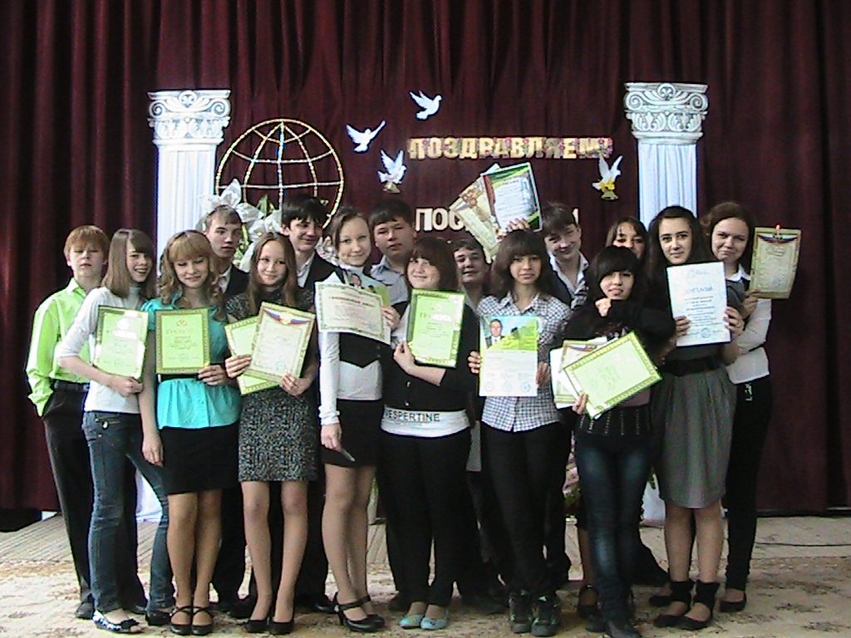
Спасибо за внимание!

